Slide 1


빅데이터 혁신공유대학
리눅스 시스템
숙명여자대학교 소프트웨어학부
창병모 교수

Slide 2


13장 프로세스 원리
01
02
03
04
05
프로세스 이미지
프로세스 ID
프로세스 생성
프로그램 실행
시스템 부팅

Slide 3
13.1 프로세스 이미지

Slide 4
프로세스
프로세스는 실행중인 프로그램이다.
프로그램 실행을 위해서는
프로그램의 코드, 데이터, 스택, 힙, U-영역 등이 필요하다.
프로세스 이미지(구조)는 메모리 내의 프로세스 레이아웃
프로그램 자체가 프로세스는 아니다 !

Slide 5
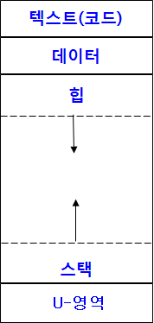
프로세스 이미지
프로세스 구조
텍스트(코드)
프로세스가 실행하는 실행 코드를 저장하는 영역
데이터
프로그램 내에 선언된 전역 변수(global variable) 및 정적 변수(static variable) 등을 위한 영역
힙
동적 메모리 할당을 위한 영역
스택
함수 호출을 구현하기 위한 실행시간 스택(runtime stack)을 위한 영역
U-영역
열린 파일의 파일 디스크립터, 현재 작업 디렉터리 등과 같은 프로세스의 내부 정보

Slide 6
size 명령어
사용법
예
$ size /bin/ls
text data bss dec hex filename
109479 5456 0 114935 1c0f7 /bin/ls
$ size [실행파일] 실행파일의 각 영역의 크기를 알려준다. 실행파일을 지정하지 않으면 a.out를 대상으로 한다.

Slide 7
13.2 프로세스 ID

Slide 8
쉘의 명령어 처리과정
$ 명령어 &
[1] 프로세스번호

Slide 9
프로세스 ID
각 프로세스는 프로세스를 구별하는 번호인 프로세스 ID를 갖는다.
#include <unistd.h> int getpid( ); 프로세스의 ID를 반환한다. int getppid( ); 부모 프로세스의 ID를 반환한다.

Slide 10
프로그램 13.1 : 프로세스 ID
1 #include <stdio.h>
2 #include <unistd.h>
3 #include <stdlib.h>
4
5 int main()
6 {
7 printf("Hello !\n“);
8 printf("나의 프로세스 번호 : [%d] \n", getpid());
9 printf("내 부모 프로세스 번호 : [%d] \n", getppid());
10 system(“ps”);
11 }

Slide 11
프로세스 ID
실행 결과
$ hello &
Hello !
나의 프로세스 번호 : [16165]
내 부모 프로세스 번호 : [9045]
PID TTY TIME CMD
9045 pts/3 00:00:00 bash
16165 pts/3 00:00:00 hello
16169 pts/3 00:00:00 ps

Slide 12
13.3 프로세스 생성

Slide 13
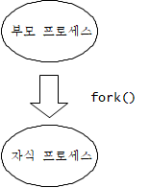
프로세스 생성
fork() 시스템 호출
부모 프로세스를 똑같이 복제하여 새로운 자식 프로세스를 생성
자기복제(自己複製)
#include <unistd.h> pid_t fork(void); 새로운 자식 프로세스를 생성한다. 자식 프로세스에게는 0을 반환하고 부모 프로세스에게는 자식 프로세스 ID를 반환한다.

Slide 14
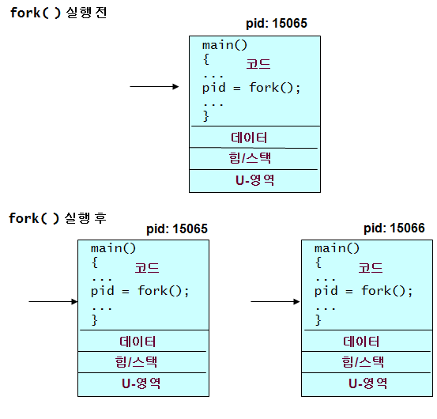
프로세스 생성

Slide 15
프로세스 생성
fork()는 한 번 호출되면 두 번 리턴한다.
자식 프로세스에게는 0을 리턴하고
부모 프로세스에게는 자식 프로세스 ID를 리턴한다.
부모 프로세스와 자식 프로세스는 병행적으로 각각 실행을 계속한다.

Slide 16
프로그램 13.2 : 프로세스 생성
1 #include <stdio.h>
2 #include <unistd.h>
3
4 /* 자식 프로세스를 생성한다. */
5 int main()
6 {
7 int pid;
8 printf("[%d] 프로세스 시작 \n", getpid());
9 pid = fork();
10 printf("[%d] 프로세스 : 반환값 %d\n", getpid(), pid);
11 }
실행결과
[15065] 프로세스 시작
[15065] 프로세스 : 반환값 15066
[15066] 프로세스 : 반환값 0

Slide 17
부모-자식 프로세스
fork() 호출 후에 리턴값이 다르므로 이 리턴값을 이용하여
부모 프로세스와 자식 프로세스를 구별하고
서로 다른 일을 하도록 할 수 있다.
pid = fork();
if ( pid == 0 )
{ 자식 프로세스의 실행 코드 }
else
{ 부모 프로세스의 실행 코드 }

Slide 18
프로그램 13.3: 자식 프로세스 생성
#include <stdlib.h>
#include <stdio.h>
/* 부모 프로세스가 자식 프로세스를 생성하고 서로 다른 메시지를 프린트 */
int main()
{
int pid;
pid = fork();
if (pid ==0) { // 자식 프로세스
printf("[Child] : Hello, world pid=%d\n“, getpid());
}
else { // 부모 프로세스
printf("[Parent] : Hello, world pid=%d\n", getpid());
}
}

Slide 19
프로그램 13.3: 자식 프로세스 생성
실행결과
[Parent] : Hello, world ! pid=15065
[Child] : Hello, world ! pid=15066

Slide 20
프로세스 기다리기: wait()
사용법
#include <sys/types.h> #include <sys/wait.h> pid_t wait(int *status); 자식 프로세스 중의 하나가 종료할 때까지 기다린다. 자식 프로세스가 종료하면 종료코드가 *status에 저장된다. 종료한 자식 프로세스의 ID를 반환한다.

Slide 21
13.4 프로그램 실행

Slide 22
프로그램 실행의 원리
쉘의 프로그램 실행 예
$ hello &
Hello !
나의 프로세스 번호 : [16165]
내 부모 프로세스 번호 : [9045]
PID TTY TIME CMD
9045 pts/1 00:00:00 bash
16165 pts/1 00:00:00 hello
16166 pts/1 00:00:00 sh
16167 pts/1 00:00:00 ps

Slide 23
프로그램 실행
fork() 후
자식 프로세스는 부모 프로세스와 똑같은 코드 실행
자식 프로세스에게 새로운 프로그램을 실행 시키기
exec() 시스템 호출 사용
프로세스 내의 프로그램을 새 프로그램으로 대치
보통 fork() 후에 exec( )

Slide 24
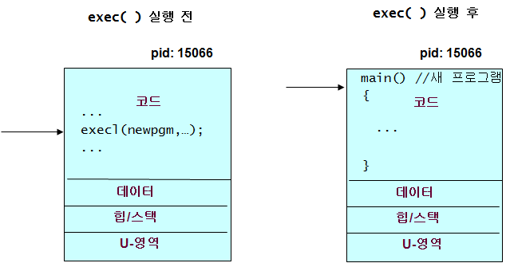
프로그램 실행: exec()
프로세스가 exec() 호출을 하면,
그 프로세스 내의 프로그램은 완전히 새로운 프로그램으로 대치
자기대치(自己代置)
새 프로그램의 main()부터 실행이 시작한다.

Slide 25
프로그램 실행: exec()
exec() 호출이 성공하면 리턴할 곳이 없어진다.
성공한 exec() 호출은 절대 리턴하지 않는다.
#include <unistd.h> int execl(char* path, char* arg0, char* arg1, ... , char* argn,NULL) int execv(char* path, char* argv[ ]) int execlp(char* file, char* arg0, char* arg1, ... , char* argn,NULL) int execvp(char* file, char* argv[ ]) 호출한 프로세스의 코드, 데이터, 힙, 스택 등을 path(혹은 file)가 나타내는 새로운 프로그램으로 대치한 후 새 프로그램을 실행한다. 성공한 exec( ) 호출은 반환하지 않으며 실패하면 -1을 반환 한다.

Slide 26
프로그램 13.4: 프로그램 실행
1 #include <stdio.h>
2 #include <unistd.h>
3
4 /* echo 명령어를 실행한다. */
5 int main( )
6 {
7 printf("시작\n");
8 execl("/bin/echo", "echo", "hello", NULL);
9 printf("exec 실패!\n");
10 }
실행결과
시작
hello

Slide 27
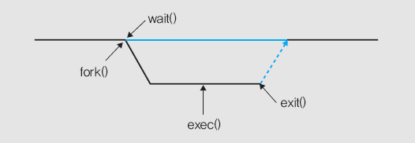
쉘의 명령어 처리 원리
보통 fork() 호출 후에 exec() 호출
새로 실행할 프로그램에 대한 정보를 arguments로 전달한다
exec() 호출이 성공하면
자식 프로세스는 새로운 프로그램을 실행하게 되고
부모는 계속해서 다음 코드를 실행하게 된다.
int pid, child, status;
pid = fork();
if (pid == 0 ) {
exec(arguments);
exit(1);
} else {
child = wait(&status);
}

Slide 28
프로그램 13.5: 프로그램 실행
1 #include <stdio.h>
2 #include <stdlib.h>
3 #include <unistd.h>
4 #include <sys/wait.h>
5
6 /* 자식 프로세스를 생성하여 echo 명령어를 실행한다. */
7 int main( )
8 {
9 int pid, child, status;
10
11 printf("부모 프로세스 시작\n");
12 pid = fork();
13 if (pid == 0) {
14 execl("/bin/echo", "echo", "hello", NULL);
15 fprintf(stderr,"첫 번째 실패");
16 exit(1);
17 }

Slide 29
프로그램 13.5: 프로그램 실행
18 else {
19 child = wait(&status);
20 printf("자식 프로세스 %d 끝\n", child);
21 printf("부모 프로세스 끝\n");
22 }
23 }
실행결과
부모 프로세스 시작
hello
자식 프로세스 15066 끝
부모 프로세스 끝

Slide 30
13.5 프로그램 실행 과정

Slide 31
프로그램 실행 시작
exec 시스템 호출
C 시작 루틴에 명령줄 인수와 환경 변수를 전달하고
프로그램을 실행시킨다.
C 시작 루틴(start-up routine)
main 함수를 호출하면서 명령줄 인수, 환경 변수를 전달
exit( main( argc, argv) );
실행이 끝나면 반환값을 받아 exit 한다.

Slide 32
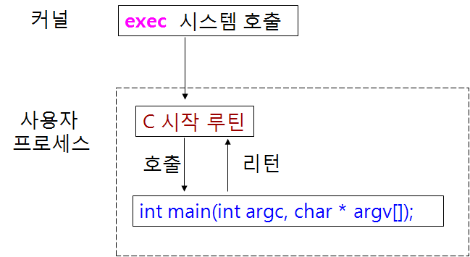
프로그램 실행 시작

Slide 33
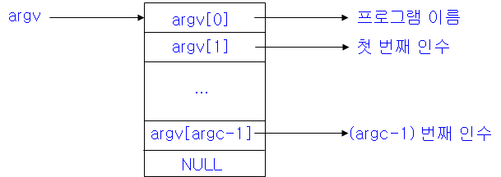
명령줄 인수/환경 변수
int main(int argc, char *argv[]); argc : 명령줄 인수의 수 argv[] : 명령줄 인수 리스트를 나타내는 포인터 배열

Slide 34
프로그램 13.6 : 명령줄 인수
#include <stdio.h>
#include <stdlib.h>
/* 모든 명령줄 인수를 프린트한다. */
int main(int argc, char *argv[])
{
for (int i = 0; i < argc; i++) /* 모든 명령줄 인수 프린트 */
printf("argv[%d]: %s \n", i, argv[i]);
exit(0);
}
실행 결과
$ printargv hello world
argv[0]: printargv
argv[1]: hello
argv[2]: world

Slide 35
13.5 시스템 부팅

Slide 36
시스템 부팅
$ ps –ef
UID PID PPID C STIME TTY TIME CMD
root 1 0 0 May21 ? 00:00:04 /sbin/init
root 2 0 0 May21 ? 00:00:00 [kthreadd]
root 3 2 0 May21 ? 00:00:00 [migration/0]
root 4 2 0 May21 ? 00:00:00 [ksoftirqd/0]
root 5 2 0 May21 ? 00:00:00 [watchdog/0]
...
root 120 1 0 May21 ? 00:00:00 /usr/sbin/sshd
...
root 350 1 0 May21 tty2 00:00:00 /sbin/mingetty /dev/tty2
실제로는 systemd에 대한 링크

Slide 37
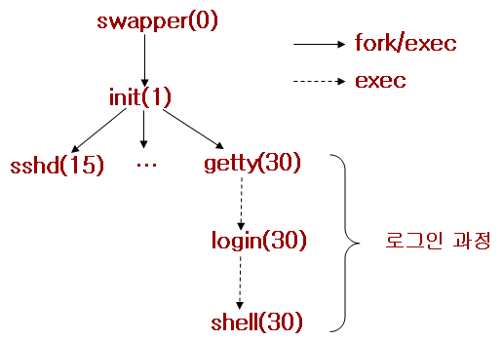
시스템 부팅
시스템 부팅은 fork/exec 시스템 호출을 통해 이루어진다.

Slide 38
시스템 부팅
swapper(스케줄러 프로세스)
커널 내부에서 만들어진 프로세스로 프로세스 스케줄링을 한다
init(초기화 프로세스)
실제로는 systemd에 대한 링크
/lib/systemd/system 파일에 기술된 대로 시스템을 초기화
서비스 데몬 프로세스
서비스들을 위한 데몬 프로세스들이 생성된다. 예: ftpd
getty 프로세스
로그인 프롬프트를 내고 키보드 입력을 감지한다.
login 프로세스
사용자의 로그인 아이디 및 패스워드를 검사
shell 프로세스
시작 파일을 실행 후에 사용자로부터 명령어를 기다린다

Slide 39
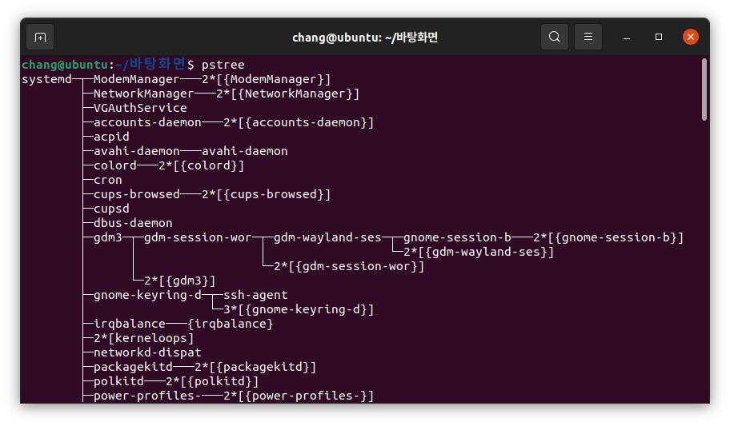
프로세스 트리 출력
사용법
$ pstree 실행중인 프로세스들의 부모, 자식 관계를 트리 형태로 출력한다.

Slide 40
핵심 개념
프로세스는 실행중인 프로그램이다.
fork() 시스템 호출은 부모 프로세스를 똑같이 복제하여 새로운 자식 프로세스를 생성한다.
exec() 시스템 호출은 프로세스 내의 프로그램을 새로운 프로그램으로 대치하여 새로운 프로그램을 실행시킨다.
시스템 부팅은 fork/exec 시스템 호출을 통해 이루어진다.
시그널은 예기치 않은 사건이 발생할 때 이를 알리는 소프트웨어 인터럽트이다.

